Slide 1
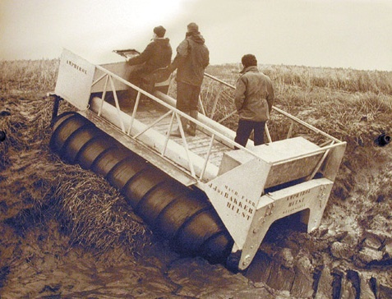
Экологические проблемы тундры
Разрушение почвы от вездеходов и тракторов

Slide 2
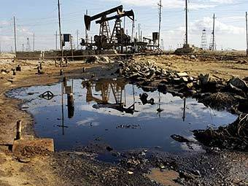
Экологические проблемы тундры
Сильное загрязнение окружающей местности во время добычи нефти.

Slide 3
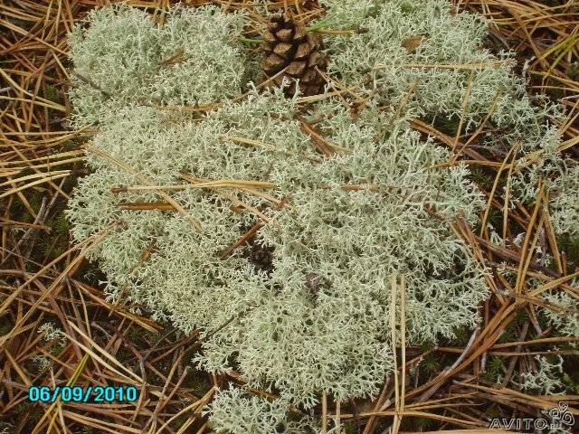
Экологические проблемы тундры
Ягель исчезает, т.к. оленей не всегда вовремя перегоняют на другие пастбища.

Slide 4
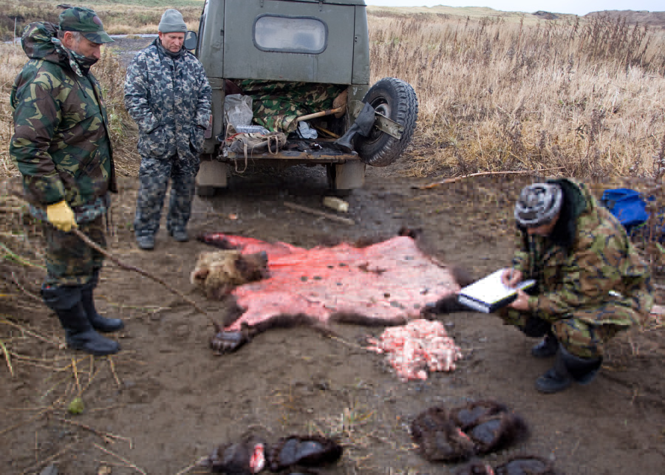
Экологические проблемы тундры
Незаконная охота - браконьерство

Slide 5
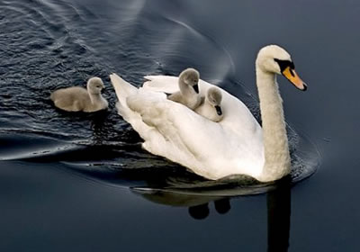
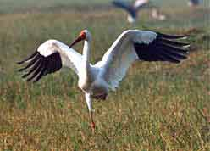
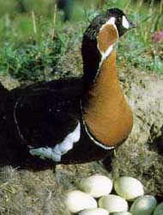
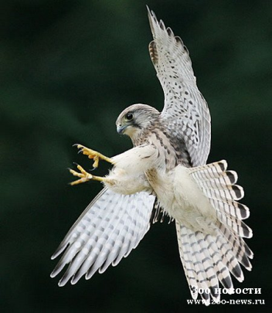
«Красная книга России»
белый журавль (стерх);
тундровый лебедь
краснозобая казарка
кречет

